Slide 1
2025-04-17
수업 6일차

Slide 2
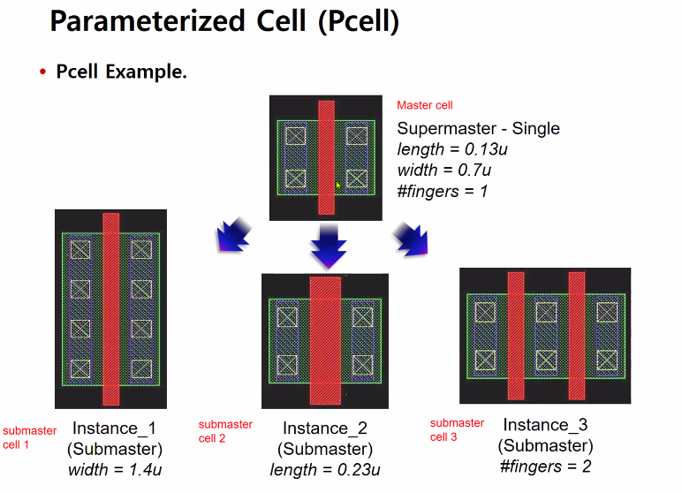
Pcell

Slide 3
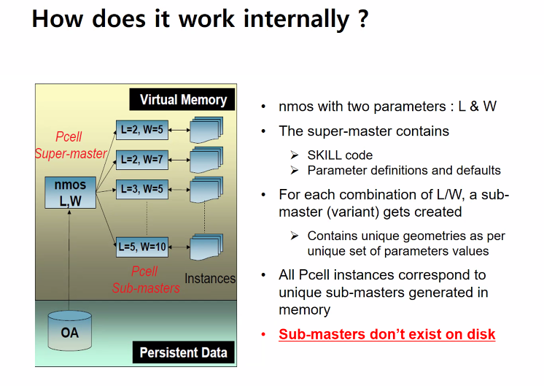
Pcell

Slide 4
Pcell의 장점
유연성: 특정 매개변수만 설정하면, 설계 생산성을 높이고, 메모리 사용을 줄인 상태에서 다양한 회로를 쉽게 생성할 수 있다.
일관성 유지: 동일한 기본 구조를 가지고 있기 때문에, 설계 과정에서 일관성을 유지할 수 있다.
PDK 활용: Pcell은 PDK의 중요한 구성 요소이며, LSI 설계에서 레이아웃 작업을 줄이는 데 사용된다.
데이터 용량 절감: 동일한 구조의 파라미터만 변형해서 재사용하기 때문에 데이터베이스의 용량을 줄일 수 있다.

Slide 5
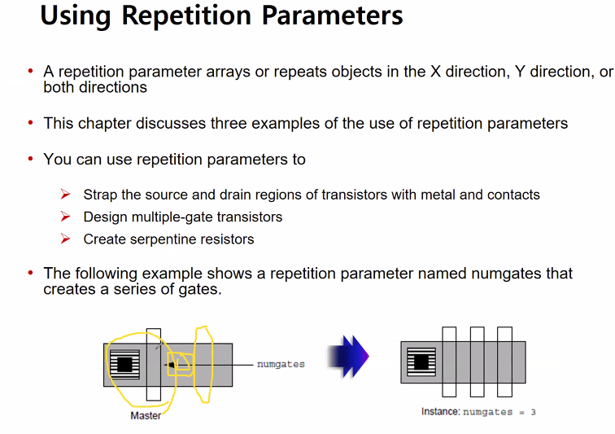
반복 파라미터

Slide 6
반복 파라미터
반복 파라미터는 객체를 X 방향, Y 방향 또는 양 방향으로 반복해서 배열할 수 있도록 해주는 설정값으로, 즉, 하나의 기준 도형을 기반으로 동일한 구조를 반복적으로 배치할 수 있는 기능이다.
반복 파라미터는 다중 게이트 트랜지스터의 설계 과정, 트랜지스터의 소스 영역과 드레인 영역의 연결 작업에 주로 사용된다.
반복 파라미터가 필요한 이유는 설계 자동화로 인해 시간을 절약할 수가 있고, 공간 효율성을 극대화 시킬 수 있기 때문이다.
설계 자동화의 경우 파라미터를 설정하는 것만으로 자동 반복이 가능하다.
공간 효율성의 경우에는 정확한 간격으로 정렬을 유지한 반복 구조를 만들 수가 있어서 레이아웃의 균형과 정밀도가 높아지게 된다.

Slide 7
Design of nmos using Pcell
nmos 레이아웃 작성: Nimp, Oxide, Poly, Cont, Metal1 첨가한다.
Stretch in Y로 레이아웃 세팅: 선 그은 후, 폭 조정, 참조지수 조정한다.
Stretch in X로 레이아웃 세팅: 선 그은 후, 폭 조정, 참조지수 조정 과정을 2회 반복한다.
Repetition in X로 세팅: Repetition에서 Repeat in X 클릭하고, modify repeat in X에 있는 항목에 원하는 데이터들을 기입한다.

Slide 8
Design of nmos using Pcell
Repetition in X and Y로 세팅: Modify repeat in X and Y에 있는 항목들에 원하는 데이터들을 기입한다.
Compile에서 To Pcell 클릭: 클릭 후 대기하면 Compliation이 완료된다.
Create instance 메뉴 실행: nmos의 폭, 길이, 게이트 개수를 입력한다.

Slide 9
Q&A
여기서 핑거스는 무엇을 의미하나요?
핑거스는 핑거의 복수형으로 트랜지스터의 게이트(Gate) 구조가 여러 개의 좁고 긴 모양으로 병렬로 배치된 형태를 의미합니다. 각각의 게이트 스트립이 손가락처럼 생겨서 ‘핑거’라고 합니다.
그럼 왜 핑거 구조를 사용하나요?
그 이유는 핑거 구조를 사용하면 그렇지 않을 때보다 면적 대비 배치 효율성, 열 분산, 속도가 올라가기 때문입니다. 또한, 기생 요소가 감소해서 회로의 안정성이 극대화됩니다.

Slide 10
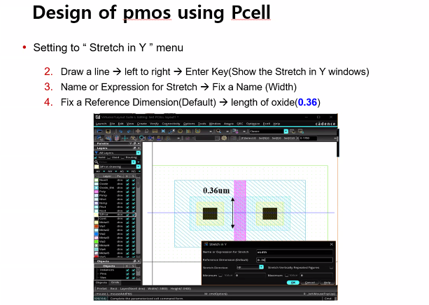
Design of pmos using Pcell

Slide 11
Design of pmos using Pcell
Pmos 레이아웃 작성: Nimp, Oxide, Pimp, Poly, Cont, Metal1 첨가한다.
Stretch in Y로 레이아웃 세팅: 선 그은 후, 폭 조정, 참조지수 조정한다.
Stretch in X로 레이아웃 세팅: 선 그은 후, 폭 조정, 참조지수 조정 과정을 2회 반복한다.
Repetition in X로 세팅: Repetition에서 Repeat in X 클릭하고, modify repeat in X에 있는 항목에 원하는 데이터들을 기입한다.

Slide 12
Design of pmos using Pcell
Repetition in X and Y로 세팅: Modify repeat in X and Y에 있는 항목들에 원하는 데이터들을 기입한다.
Compile에서 To Pcell 클릭: 클릭 후 대기하면 Compliation이 완료된다.
Create instance 메뉴 실행: nmos의 폭, 길이, 게이트 개수를 입력한다.

Slide 13
NTAP 생성 과정
초기화 단계: 터미널 디바이스가 네트워크에 연결 시도
인증 및 암호화 단계: 대칭키 생성 및 교환, 디바이스 인증서 검증
채널 설정 단계: 데이터 전송용 가상 채널 구성, 대역폭 할당
프로토콜 변환 단계: 원시 데이터를 NTAP 패킷으로 캡슐화
전송 및 확인 단계: 패킷 전송, 재전송 매커니즘 활성화

Slide 14
PTAP 생성 과정
초기화 및 분할 단계: 터미널 접속 요청 식별
병렬 채널 생성 단계: 여러 채널 초기화, 버퍼 할당
균형 조정 단계: 알고리즘 실행, 리소스 모니터링 및 동적 할당
프로토콜 변환 단계: 각 채널에서 독립적으로 데이터 캡슐화
전송 및 동기화 단계: 병렬 채널을 통한 동기화 신호 전송
검증 단계: 수신된 패킷 조립, 데이터 무결성 검증

Slide 15
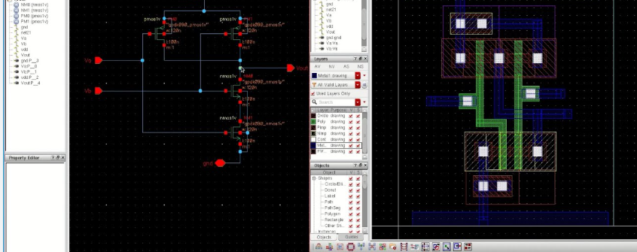
NAND Layout

Slide 16
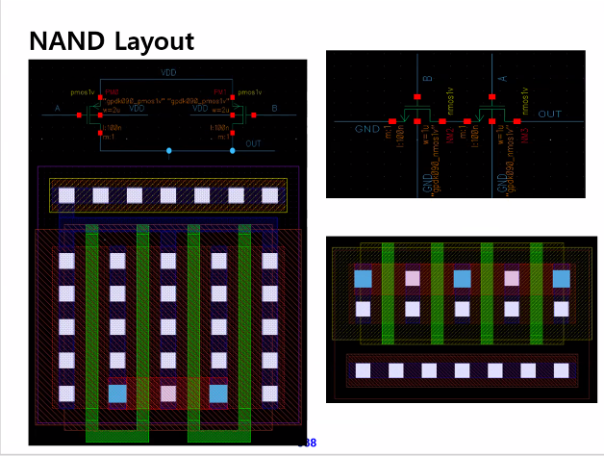
NAND Layout

Slide 17
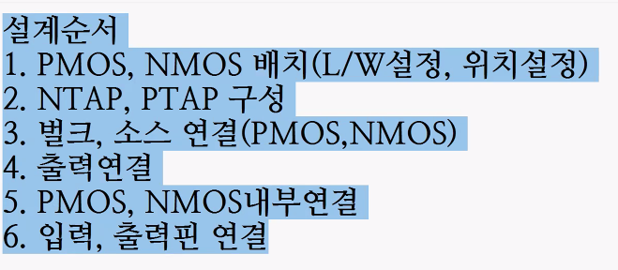
NAND 설계과정

Slide 18
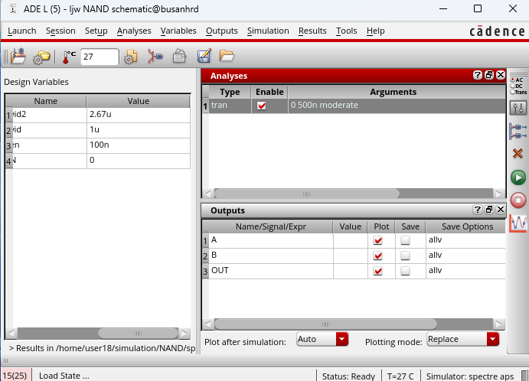
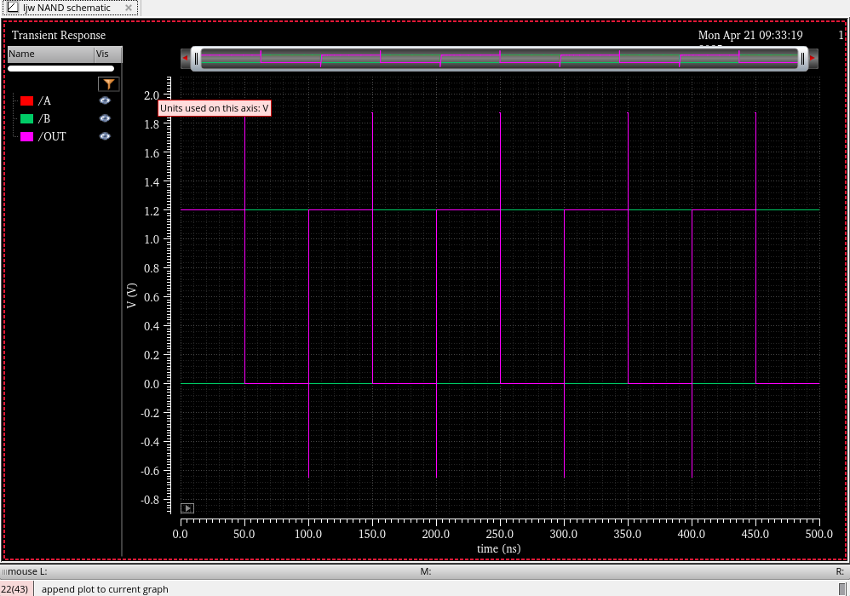
NAND 세팅, 그래프

Slide 19
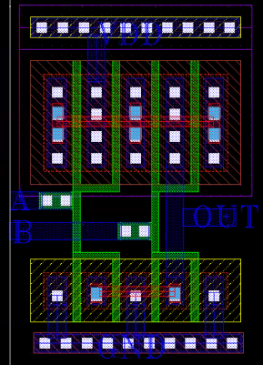
NOR Layout

Slide 20
NOR 설계과정
설계순서
1.논리 함수 정의
2.기본 논리 게이트로 구성
3. 기본 게이트를 NOR로 변환
4. 논리식 NOR로 치환
5. 회로도 작성
6. 검증

Slide 21
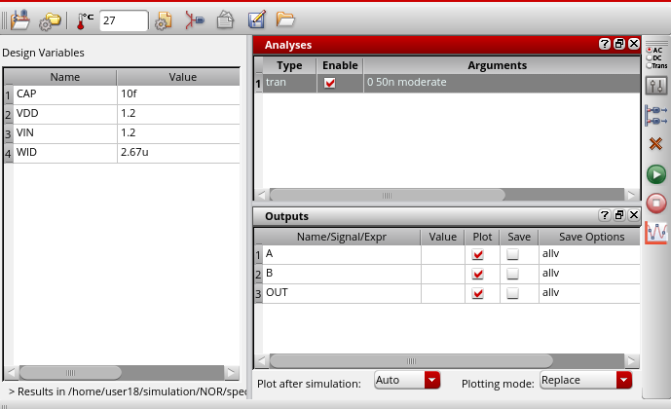
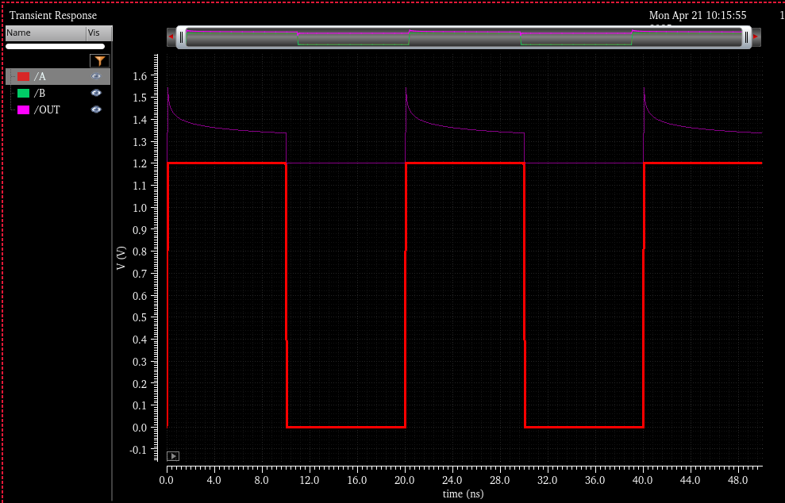
NOR 세팅, 그래프

Slide 22
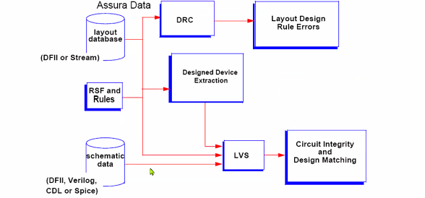
Assura Tool Flow

Slide 23
DRC(Design Rule Checking)
공정회사에서 제공하는 룰을 바탕으로 생산된 제품을 확인하는 과정이다.
공정 제약 준수, 반도체 칩 수율 확보를 목적으로 한다.
DRC가 적용되는 툴로 Calibre, Synopsys, Cadence 등이 있다.
DRC의 흐름은 회로 설계 → 레이아웃 설계 → DRC 검증 → LVS → Tape Out으로 진행된다. 여기서 DRC에서 에러가 있으면 Tape Out이 불가능하다.

Slide 24
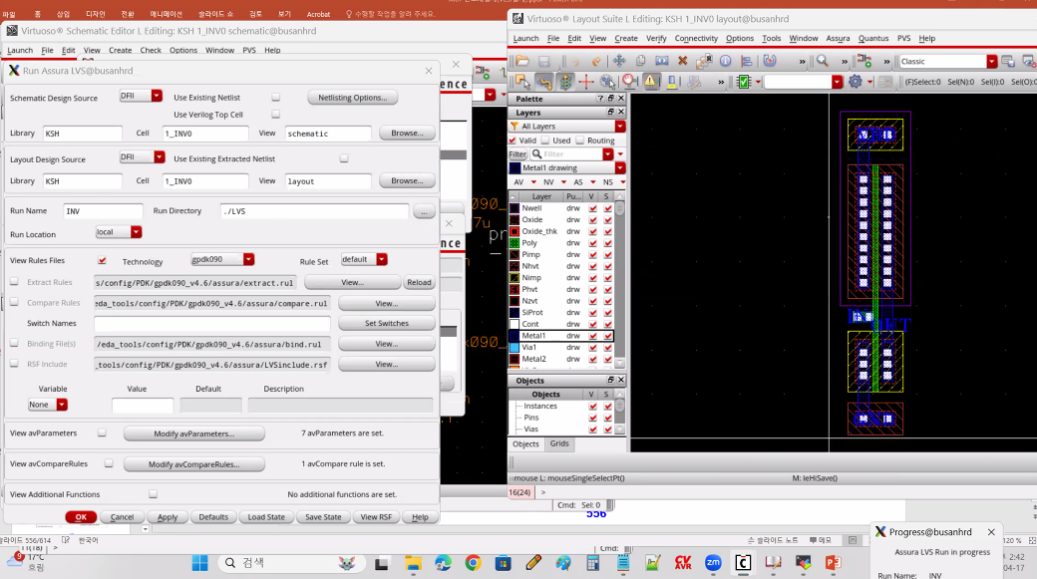
LVS

Slide 25
LVS(Layout Versus Schematic)
레이아웃과 스케매틱을 비교하는 과정이다.
설계 과정에서 중요하다.
넷리스트의 룰을 바탕으로 레이아웃을 제조한다.

Slide 26
Q&A
cmos layout 검증 후에 LPE 파일을 이용해서 parasitic RC를 추출하는 이유가 뭔가요?
정확한 회로 동작, 지연 분석을 하기 위해서 입니다.

Slide 27
RCX
반도체 레이아웃으로부터 배선의 저항과 전기 용량을 추출하는 과정이다.
이 과정은 회로에 발생하는 전력, 노이즈 등을 분석함으로써 이론적 회로와 실제 회로의 지연 시간, 누설 전력 등을 계산하고 최적화시키기 위해 필요하다.
RCX 과정은 레이아웃 데이터 입력 → 층 정보와 파일 입력 → 배선의 저항 정전용량 추출 → 넷리스트 형태로 출력 → 타이밍 분석으로 진행된다.

Slide 28
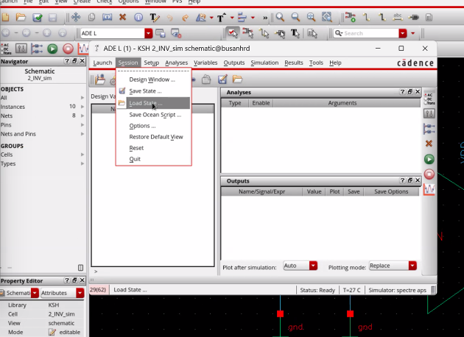
RCX-진행과정(1)

Slide 29
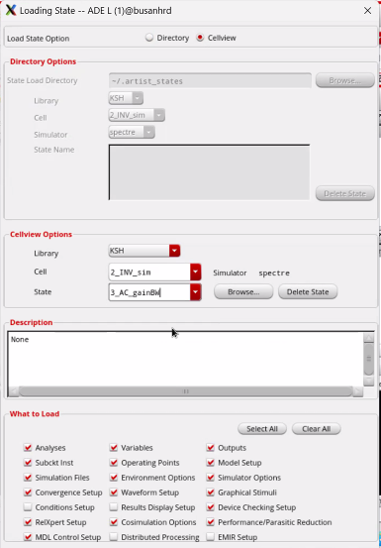
RCX-진행과정(2)

Slide 30
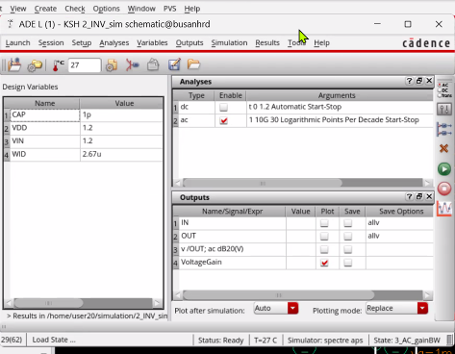
RCX-진행과정(3)

Slide 31
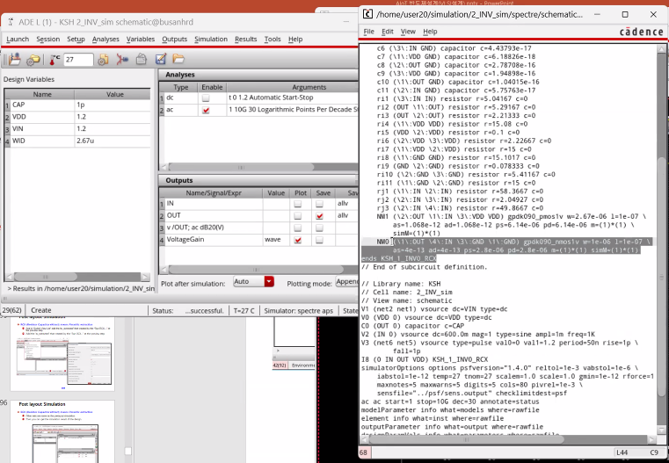
RCX-진행과정(4)

Slide 32
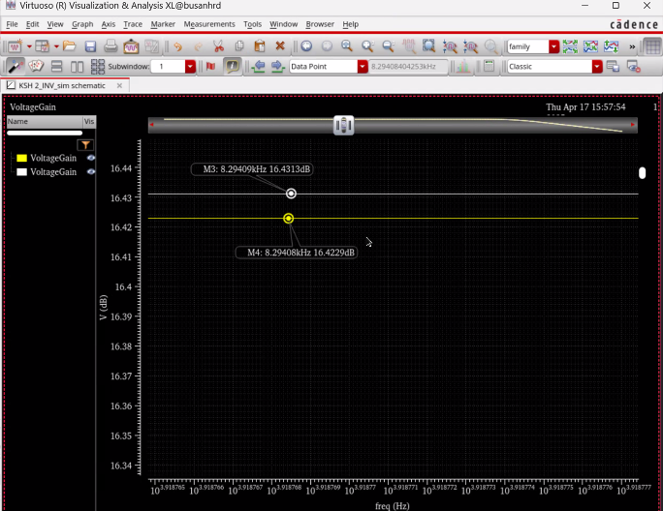
그래프 예시(전압 이득 분석 결과)

Slide 33
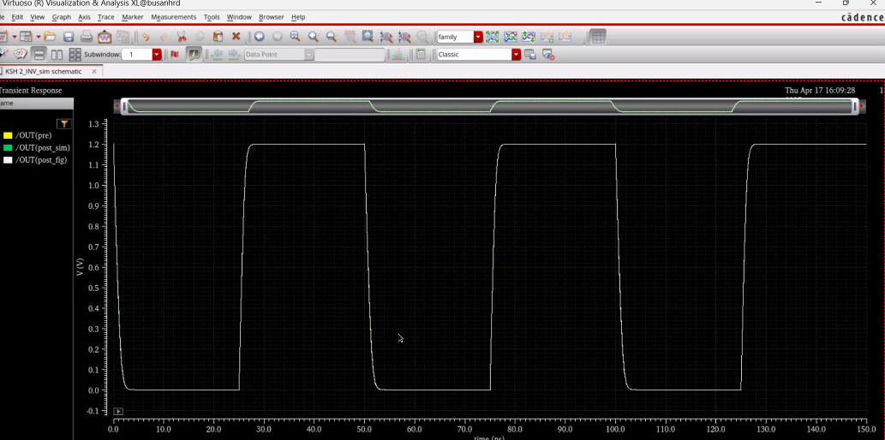
그래프 예시(Transient response 분석 결과)

